Slide 1
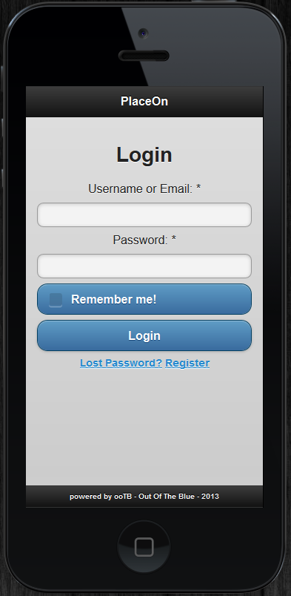
PlaceOn
Red Social Georeferencial
Vista de la pantalla de inicio de sesión
Aquí se requerirá un nombre de usuario, email y contraseña para poder autenticar su sesión
Nuestros sistema ofrece una interfaz con tamaños generosos para favorecer el uso desde dispositivos móviles
A lo largo de las vistas disponibles aquí, podrá verse cómo los botones, los textos y los campos de ingreso de texto buscan siempre conseguir tal objetivo
Notes:
Pantalla de inicio de sesión normal

Slide 2
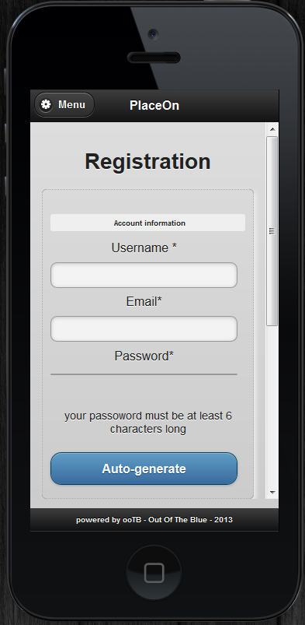
PlaceOn
Red Social Georeferencial
Vista de la pantalla de creación de usuario
Total posibilidad de configuración de los campos para el registro
Permite de esa manera adaptarse a los requerimientos puntuales
Provee así, un mecanismo que satisface las eventuales necesidades de acreditación de identidad
Notes:
Pantalla inicial para crear un usuario

Slide 3
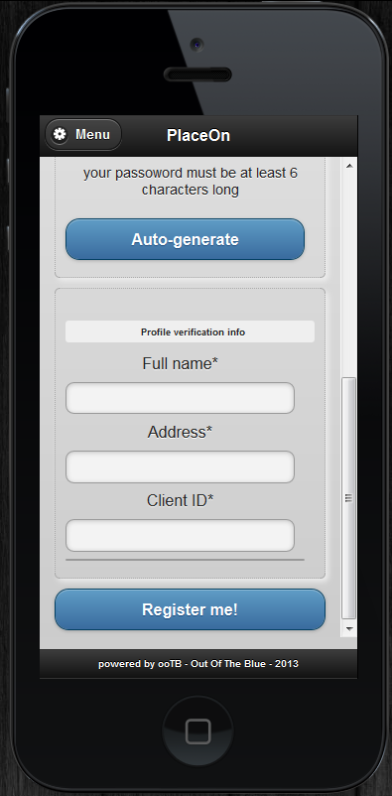
PlaceOn
Red Social Georeferencial
Vista de la pantalla de creación de usuario (cont.)
Total posibilidad de configuración de los campos para el registro
Permite de esa manera adaptarse a los requerimientos puntuales
Provee así, un mecanismo que satisface las eventuales necesidades de acreditación de identidad
Notes:
Pantalla inicial para crear un usuario con campos obligatorios configurables desde el sistema Agregamos «Client ID» como ejemplo de prueba de «Usuario auténtico», pueden agregarse tantos campos como sea necesario

Slide 4
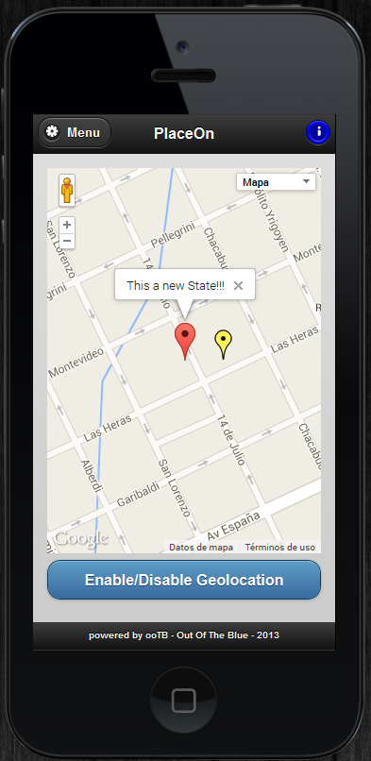
PlaceOn
Red Social Georeferencial
Vista principal de información georeferenciada
En la vista principal se destacará siempre el «Pin» amarillo, que es nuestra posición actual
En el mapa, con «Pines» rojos se verán los estados nuevos de nuestro interés
En los globos informativos, se ve una descripción resumida del nuevo estado
En el menú superior derecho, se visualiza el área de notificaciones encendido con un color azul
Notes:
Vista principal del sistema, que marca su posición actual («Pin» amarillo) y los estados que interesan («Pin» rojo) además del indicador «i» de estado nuevo aún sin leer

Slide 5
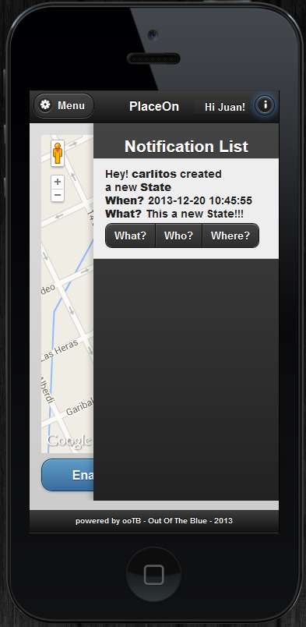
PlaceOn
Red Social Georeferencial
Vista de menú de área de notificación
Al acceder al menú superior derecho, se despliega un panel informativo
Se ve un listado de todas las notificaciones de estado «sin leer»
Los botones «What?», «Who?» y «Where?» brindarán información al ser clickeados (detalles del estado, por ejemplo multimedia, detalles del emisor y detalles de la ubicación, respectivamente
Notes:
Vista principal que muestra el panel de visualización de notificaciones nuevas de interés. Es la misma notificación que se mostraba en la filmina anterior en el mapa, pero luego de haber accedido al botón de información superior derecho «i»
Allí se ven los datos específicos de cada nueva actualización de estado (Emisor, tipo de estado creado, fecha, descripción, y una serie de tres botones que redirigen hacia la información detallada del estado, hacia la información detallada del emisor, o a la posición del mapa de origen del estado «What? Who? Where?»)

Slide 6
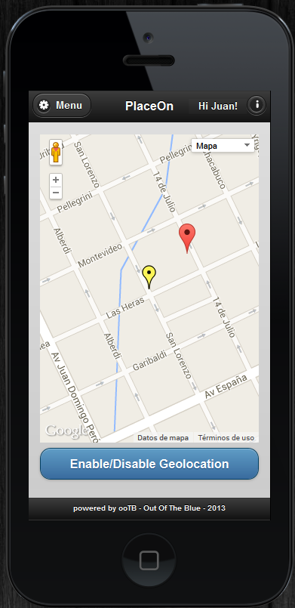
PlaceOn
Red Social Georeferencial
Vista principal de información georeferenciada (cont.)
De nuevo en la vista principal del mapa, al movernos, vemos como el «Pin» amarillo, que nos representa, se desplaza

Slide 7
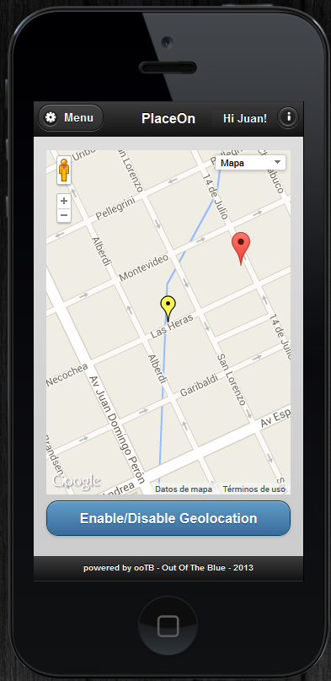
PlaceOn
Red Social Georeferencial
Vista principal de información georeferenciada (cont.)
De nuevo en la vista principal del mapa, al movernos, vemos como el «Pin» amarillo, que nos representa, se desplaza

Slide 8
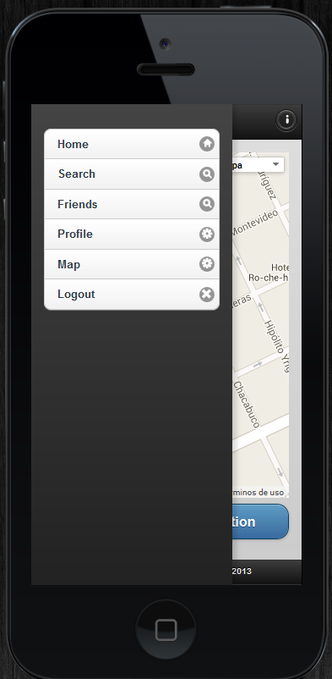
PlaceOn
Red Social Georeferencial
Vista del menú de opciones lateral izquierdo
Aquí se puede observar el panel de navegación general que nos permite realizar todas las actividades:
Ir a la pantalla de «Creación de estados»
Buscar nuevos «Amigos»
Ver información de nuestros actuales «Amigos»
Verificar y modificar el perfil propio
Ir a la vista estándar de «Mapa»
Finalizar nuestra sesión
Notes:
Vista del panel de menú general donde puedo crear estados, ver mis amigos, buscar nuevos potenciales amigos y demás actividades.

Slide 9
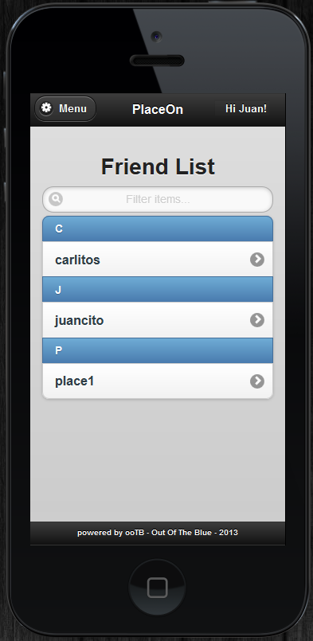
PlaceOn
Red Social Georeferencial
Vista de «Amigos» actuales
Desde aquí cada usuario puede acceder a cualquiera de los perfiles públicos de sus amigos actuales
Notes:
Vista de la lista completa de amigos de un usuario en particular

Slide 10
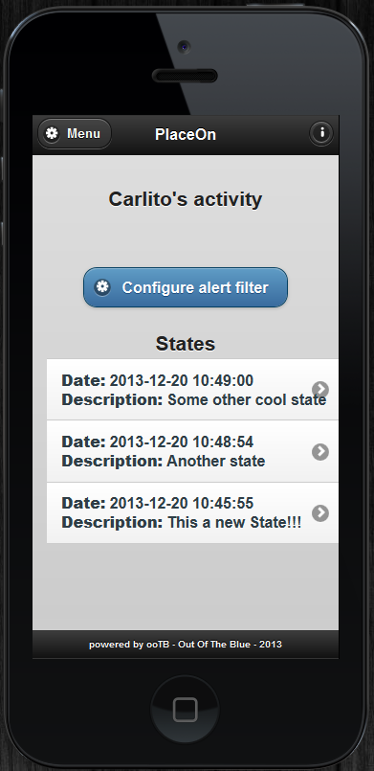
PlaceOn
Red Social Georeferencial
Vista principal de perfil de «Amigo»
Desde aquí, es posible observar los estados que un «Amigo» ha creado en cualquier momento pasado
Se tiene acceso a la información detallada de cada estado, como la multimedia, de cada estado generado, clickeando sobre ellos
También desde aquí se accede a la configuración de «Filtro de alertas»
Notes:
Vista detallada de un amigo en particular, desde ahí se ven todos los estados creados históricamente por ese amigo, y se permite acceder a la configuración del «filtro de estados» para ese amigo

Slide 11
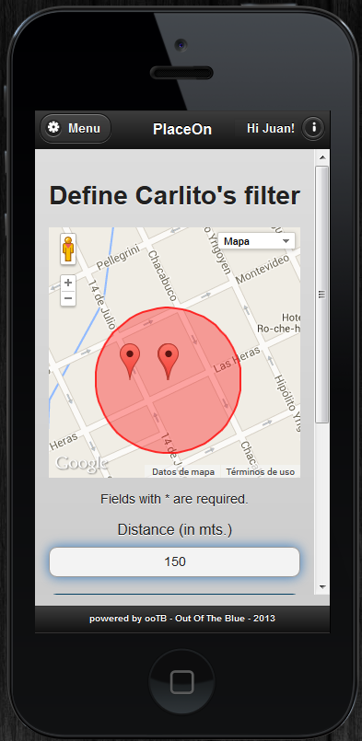
PlaceOn
Red Social Georeferencial
Vista principal de configuración de «Filtro de alertas»
Al acceder a la configuración de «Filtro de alertas» para un «Amigo», se puede configurar un valor en metros de «área de interés»
Esta distancia, medida hacia un punto que puede ser fijo («Mi casa», «Mi trabajo», o el deseado arbitrariamente) filtra los estados
La misma distancia, puede ser dinámica, midiendo siempre hacia el punto actual en el que el usuario se halle
De este modo, si un usuario solo quiere saber lo que un «Amigo» publica en un radio de 5km. de distancia de su hogar, solamente debe configurar este filtro
Notes:
Vista de configuración del filtro. Allí se define que estados creados por el amigo en particular, me importará ver como notificación. Se elige el radio de interés y el centro del «círculo de interés», que puede ser un punto fijo como «mi hogar» o un punto móvil dictado por mi desplazamiento contínuo.

Slide 12
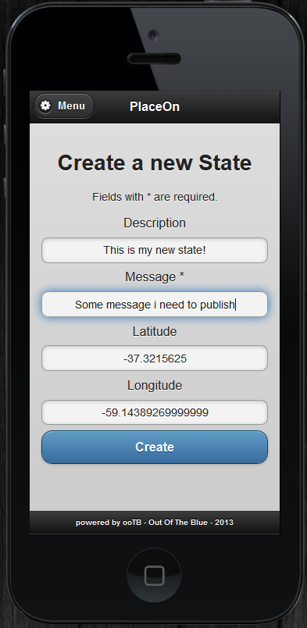
PlaceOn
Red Social Georeferencial
Vista principal de pantalla de creación de «Nuevo estado»
A la hora de crear un estado nuevo, un usuario deberá ingresar los campos necesarios
Los tipos de estados disponibles son configurables, de modo que podrá haber un tipo de estado «Con imágenes», otro «Con videos», «Con enlaces externos», «Texto»
Siempre la información requiere una posición
La posición en valores de Latitud-Longitud podrá ser seleccionada directamente desde un mapa, haciendo click en el punto deseado
Al iniciar esta pantalla, los valores de posición se cargan automáticamente con la posición actual
Notes:
Vista de la creación de un estado nuevo. Los campos a ingresar también son configurables, con posibilidad de incorporación de imágenes, videos, links a artículos externos como notas de diarios online, estados de otras redes sociales.
La posición actual se carga automáticamente en latitud y longitud, y se está desarrollando la posibilidad de editarla eligiendo un punto del mapa, sin tener que ingresar los valores numéricos.

